Slide 1


黑色市场偏强运行，反弹上方存在阻力
2021年1月14日
衡焱 投资咨询证号：Z0016768 从业资格证号：F03090081
钱龙 从业资格证号：F3077614

Slide 2

一周价格观察（周五数据）
品种 | 主力合约收盘（涨跌） | 现货价格（涨跌） | 基差 | 月差
螺纹 | 4664(+31） | 4760（0） | 204 | 201
热卷 | 4772(+33） | 4950（-10） | 178 | 154
铁矿 | 722(-4） | 835（-10） | 163 | 24
焦炭 | 3082（-24） | 3450（0） | 368 | 137
焦煤 | 2299.5(-5） | 2700（0） | 400.5 | 125
预计下周市场强弱顺序：焦炭、焦煤、螺纹、热卷、铁矿
价格因子分析
品种 | 供应 | 需求 | 库存 | 基差 | 价格水平
螺纹 | 钢厂持续复产，未来可能反复 | 本周有所回落，总体符合预期 | 库存低位增速有所提升 | 贴水 | 偏高
热卷 | 产量低位继续反弹 | 低位反弹，与产量同步运行 | 总体持平，未来延续累库 | 贴水 | 正常
铁矿 | 年底冲量结束，外矿发运回落，国内到港量保持宽松 | 钢厂持续复产，铁水产量明显上升 | 港库高位继续累库 | 贴水 | 偏高
焦炭 | 开工保持低位有所反弹，复产节奏较慢 | 短期需求回升，冬奥会存在回落隐忧 | 钢厂继续补库中，焦化厂出货顺畅 | 贴水 | 偏低
焦煤 | 国内疫情蔓延，内外矿均受影响，供应偏紧 | 焦企开工缓慢增长 | 国内煤矿持续去库，总库存保持回落 | 贴水 | 正常

Slide 3
逻辑及策略
本周黑色市场整体维持强势运行，且钢材走势强于炉料。螺纹钢全周上行，突破前期高点；铁矿石稍差，突破前高后回落调整；两焦走势最弱，未能明显突破前高。 螺纹钢方面，本周螺纹钢产量284.39万吨环比增3.86万吨；社库370.03万吨环比增26.05万吨；厂库180.01万吨环比降6.48万吨；表需264.82万吨环比降6.08万吨。螺纹产量继续回升，库存增幅加快，表需回落。12月全国开工项目总投资达4.5万亿元，环比增长68%，年底各地出现基建赶工潮，12月的基建投资宽松政策对下游需求也有一定拉动作用。但地产需求偏弱，华中地区房企新开工项目数量大幅下滑，环比降幅达72%；华东、华南区域也有4-5成的项目停工，开发商资金紧张，赶工情况相较21年年初也有回落。综合来看政策端依旧存在宽松预期，但整体价格与冬储成本持平，价格偏高，节前预计高位震荡为主。 铁矿方面，247家钢厂的高炉开工率75.77%，环比增加1.56%，比去年同期下降13.62%；日均铁水产量213.69万吨，环比增加5.18万吨，同比下降30.17万吨。全国45个港口进口铁矿库存为15697.19万吨，环比增92.09万吨；日均疏港量312.17万吨降5.47万吨。本周巴西出现暴雨天气，当地铁矿产区停工，但全年影响有限，当地政府没有调整产量目标，预计生产将会逐步恢复。本周到港量处于较高区间，港口库存维持高位，不过下游钢厂持续复产，消费淡季影响下钢材需求持续向好，目前供需相对平衡。未来临近春节，叠加冬奥会限产预期，需求增量有限，预计价格维持震荡为主。 焦炭方面，Mysteel统计全国230家独立焦企样本：产能利用率74.3%，周环比增2.1%；230家焦化厂焦炭库存80.3万吨减2.9万吨；110家钢厂样本焦炭库存456.89吨，增11.3万吨。本周现货提涨第三轮，累计涨幅500元/吨，第四轮提涨正在进行中。本周焦企开工率维持反弹上升态势，但相较往年依旧处于低位，炼焦煤涨幅较大，焦炭虽有3轮提涨利润空间依旧不高。未来存在冬奥会隐忧，阶段性补库完成后需求将再次回落。不过期货贴水程度有所加深，期现价格出现一定背离，短期依然有上行空间。 焦煤方面，近期查干哈达堆场至甘其毛都口岸短盘运费上行明显，满都拉口岸集装箱通关车数提升至30车左右，三大口岸较上周同期通关量增34车，蒙5#精煤报价2265元/吨，柳林中硫主焦2350元/吨。国内山西沁源煤矿因当地香蕉运输检测阳性出现部分停产全员检测的情况，具体影响时长还有待观察。余煤矿在保供倡议下供应量有所回升，但安全检查未放松，炼焦开工总体处于低位，焦煤供应增量有限。现货存在持续上涨预期，盘面震荡偏强。

Slide 4
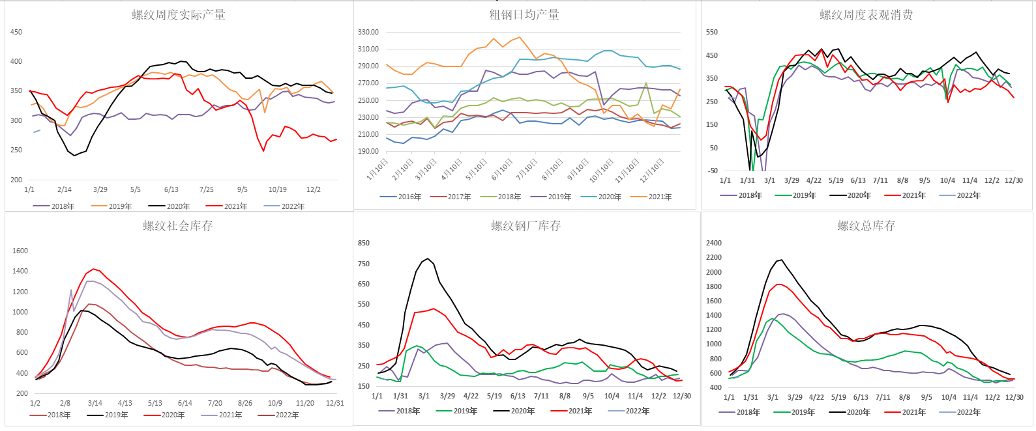
螺纹供求： 钢厂复产节奏较慢，节前供需双弱保持不变

Slide 5
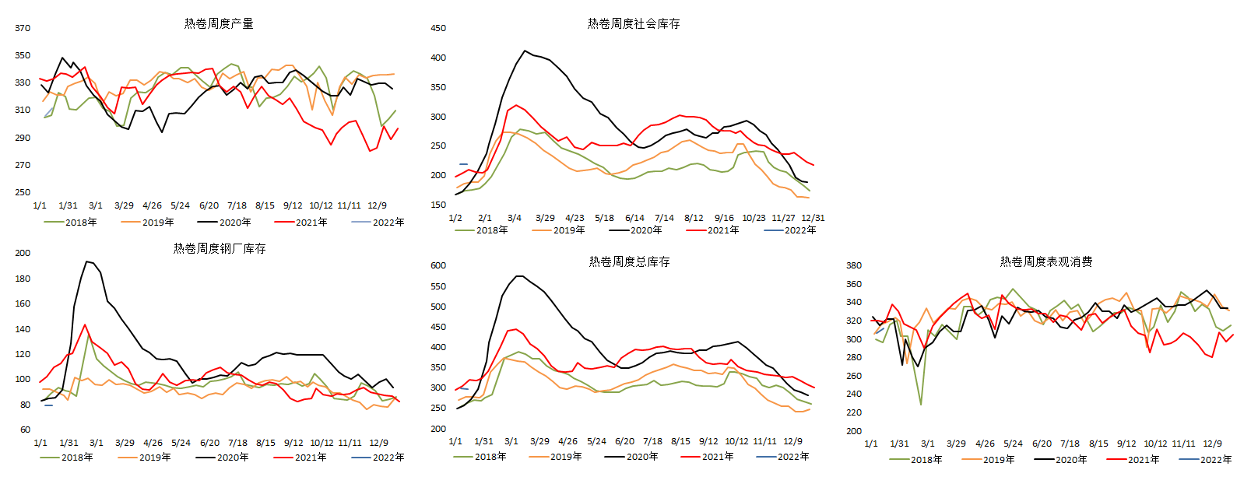
热卷供求：消费有所回升，供需紧平衡

Slide 6
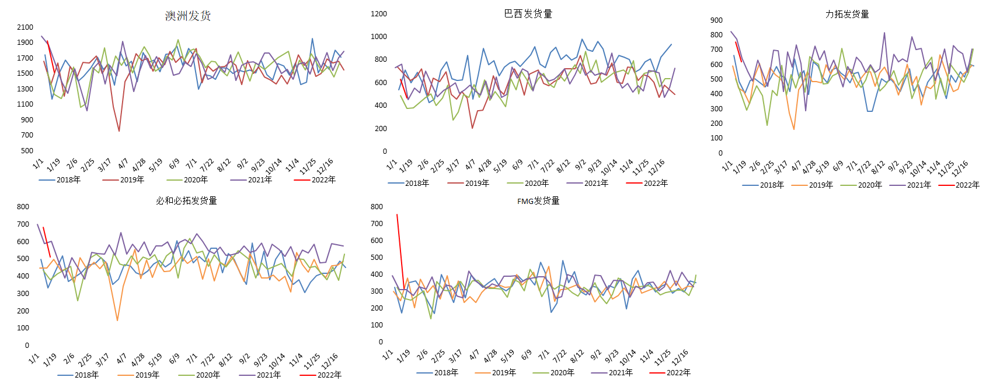
铁矿石供求：澳巴发运回落，年底冲量结束

Slide 7
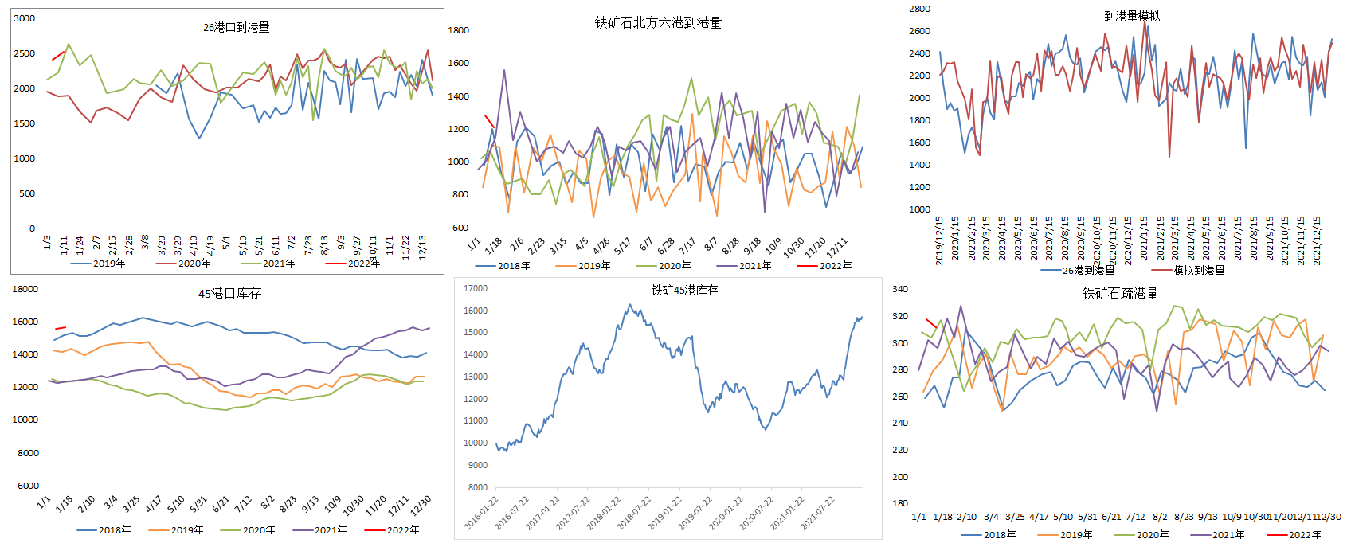
铁矿供求：到港同期最高位，港库保持高库存

Slide 8
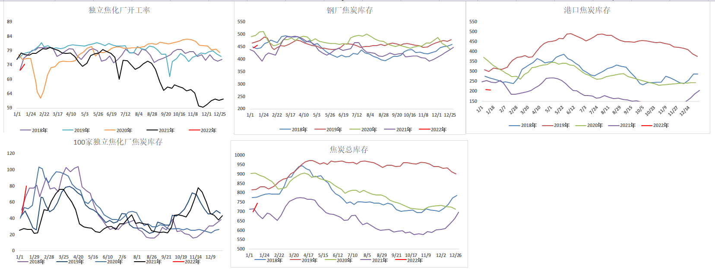
焦炭供求：开工保持低位，厂库平稳略增
注：焦化厂样本发生变化，数据有跳涨

Slide 9
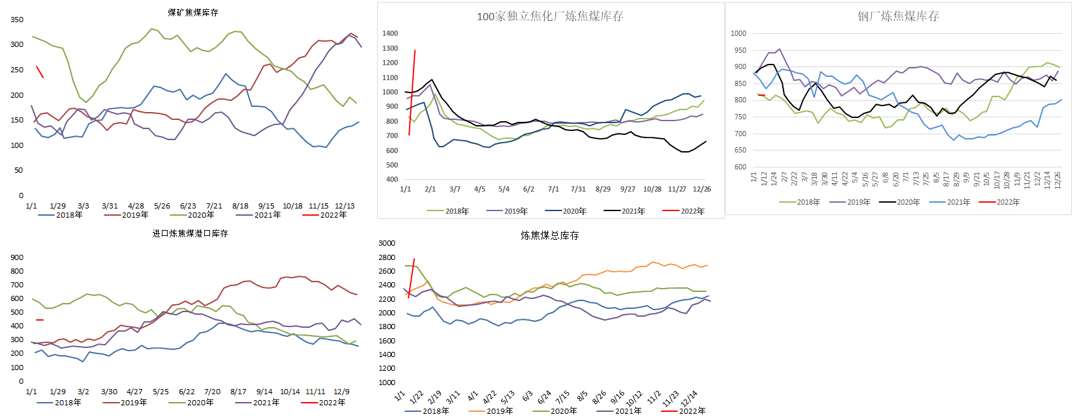
焦煤供求：煤矿库存继续回落，总体供需紧平衡
注：焦化厂样本发生变化，数据有跳涨

Slide 10
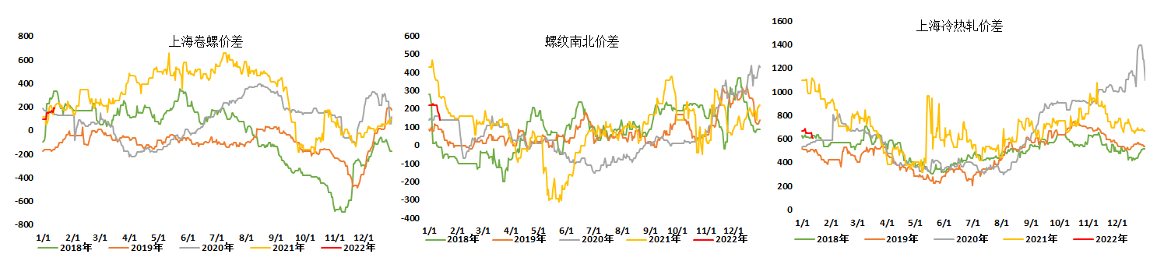
钢材价差：螺纹南北价差大幅回落

Slide 11
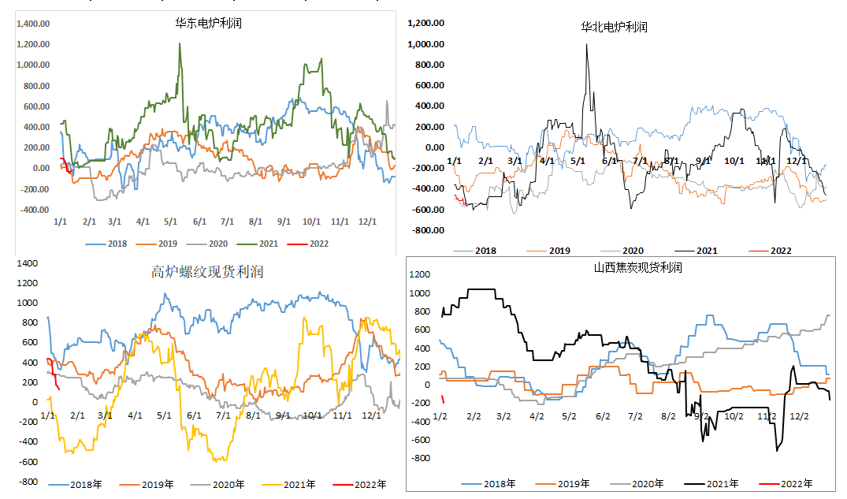
现货利润：炉料成本上涨，炼钢利润迅速下滑

Slide 12
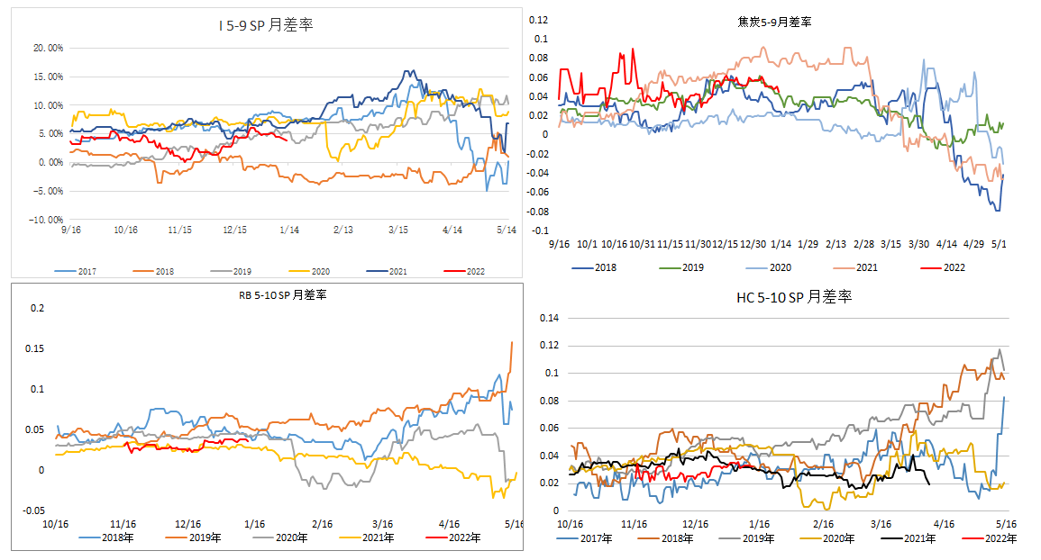
月差：炉料月差有所回落

Slide 13
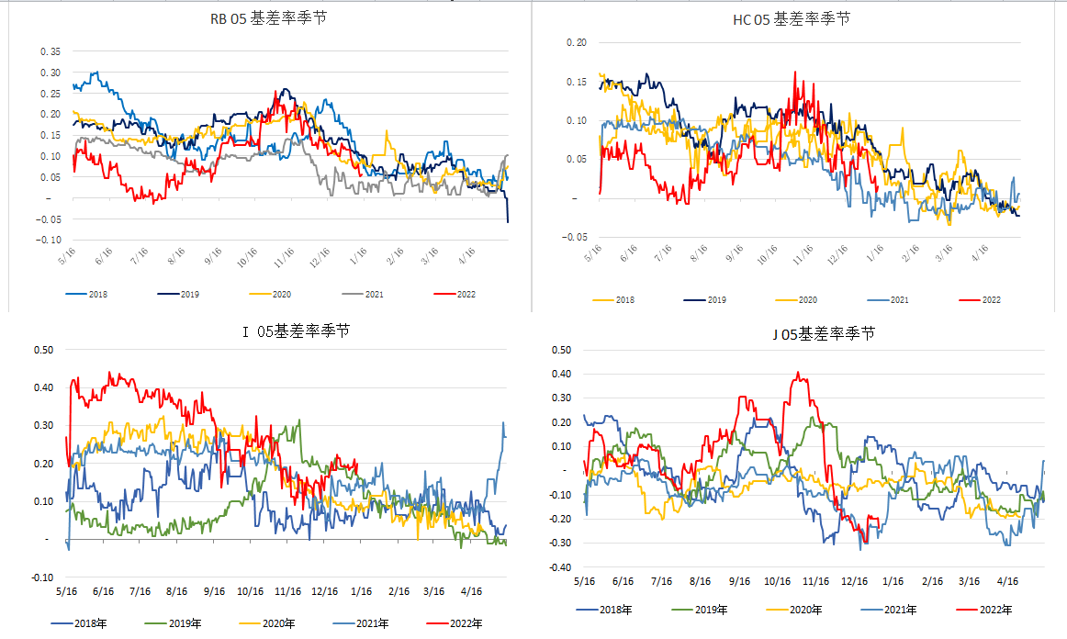
基差：基差继续收敛

Slide 14
免责声明
本报告的信息均来源于公开资料，我公司对这些信息的准确性和完整性不作任何保证，也不保证所包含的信息和建议不会发生任何变更。我们已力求报告内容的客观、公正，但文中的观点、结论和建议仅供参考，报告中的信息或意见并不构成所述品种的操作依据，投资者据此做出的任何投资决策与本公司和作者无关。

Slide 15
谢谢大家的观看
Thanks for watching.

